Slide 1


АBDULLA АVLONIY NOMIDAGI XALQ TA’LIMI MUAMMOLARINI O‘RGANISH VA ISTIQBOLLARINI BELGILASH
ILMIY-TADQIQOT INSTITUTI
MA’NAVIY-MA’RIFIY ISHLAR BO‘YICHA DIREKTOR O‘RINBOSARLARI UCHUN UZLUKSIZ KASBIY RIVOJLANTIRISH KURSI
“Uzluksiz kasbiy ta’lim” elektron platformasi orqali malaka oshirish imkoniyatlari
onlinedu.uz

Slide 2
Reja:
O‘ZINI-O‘ZI RIVOJLANTIRISH, UZLUKSIZ KASBIY RIVOJLANISH
Uzluksiz kasbiy malaka oshirish uchun platformadan ro‘yxatdan o‘tish
Tinglovchilar onlayn uzluksiz kasbiy malaka oshirish kurslarida ishtirok etish
Platforma orqali tashkil etilgan vebinarlarda ishtirok etish
Tinglovchilar haqida ststistik ma’lumotlarni olish

Slide 3

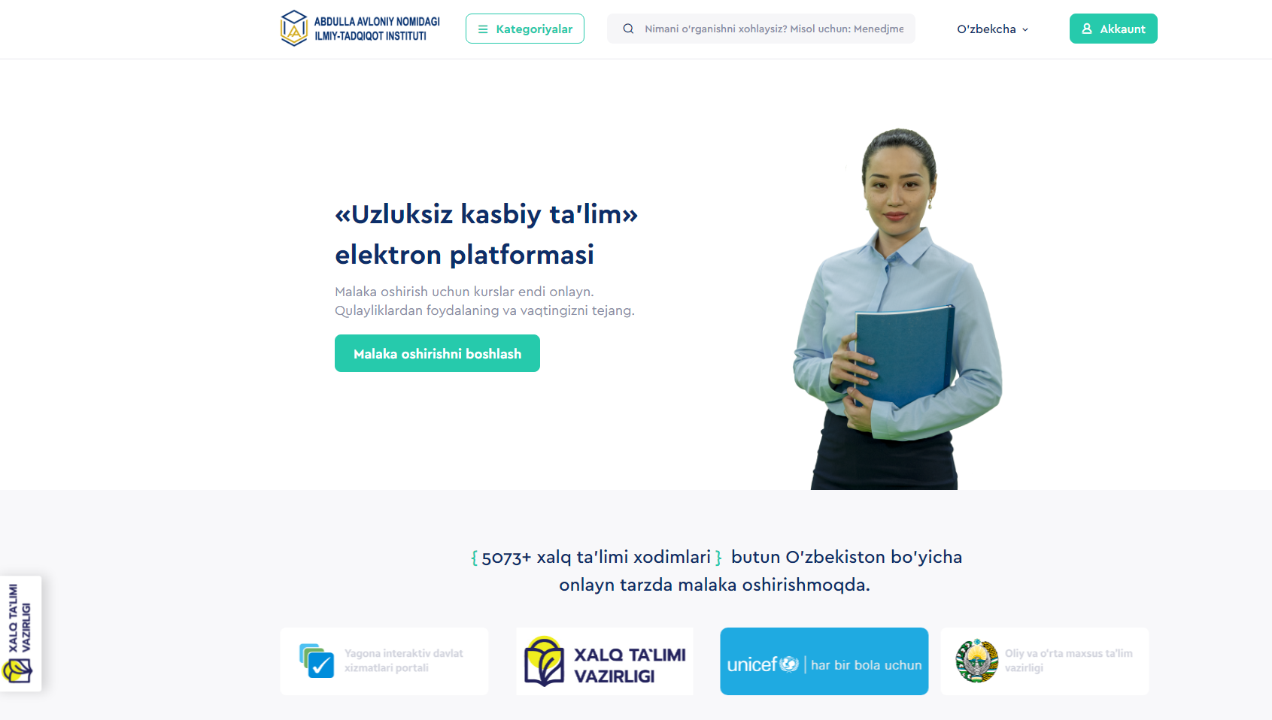

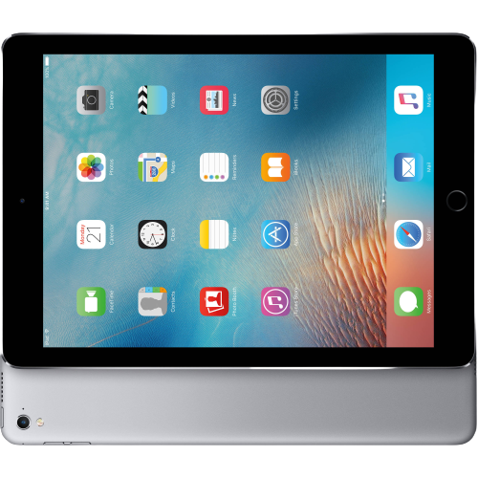

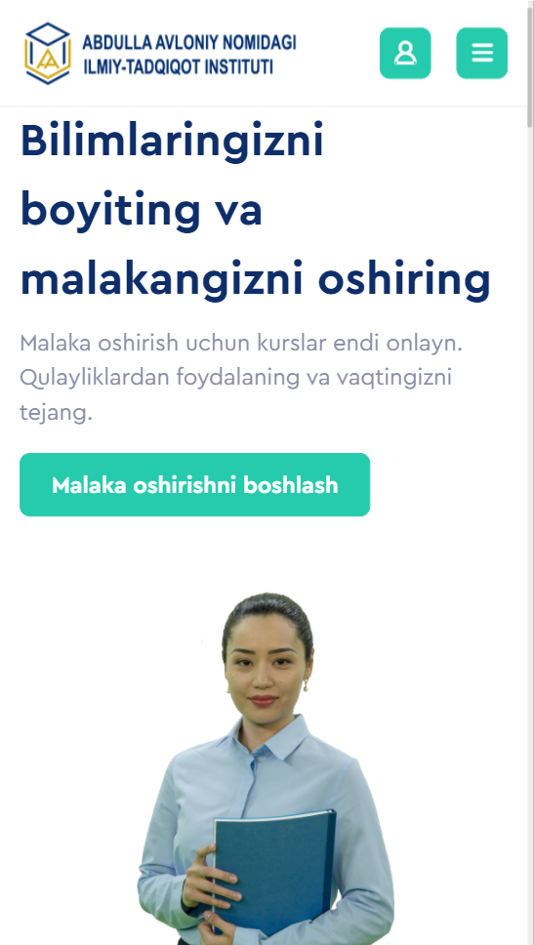
BARCHA TURDAGI GADJETLAR ORQALI TAS-IX TIZIMIDA ISHLASH IMKONIYATI
Ixtiyoriy operatsion tizimdan foydalanish imkoniyati
Android
iOS
Windows
Linux
Unix
Bir vaqtning o‘zida turli
gadjetlar orqali kirish imkoniyati
Personal Computer
MacBook
Notebook
Netbook
Mobile phone
Plashed
Smart TV
Istalgan turdagi brovzer dasturidan foydalanish
Google Chrome
Mozilla Firefox
Opera
Yandex
Safari
Microsoft Edge

Slide 4
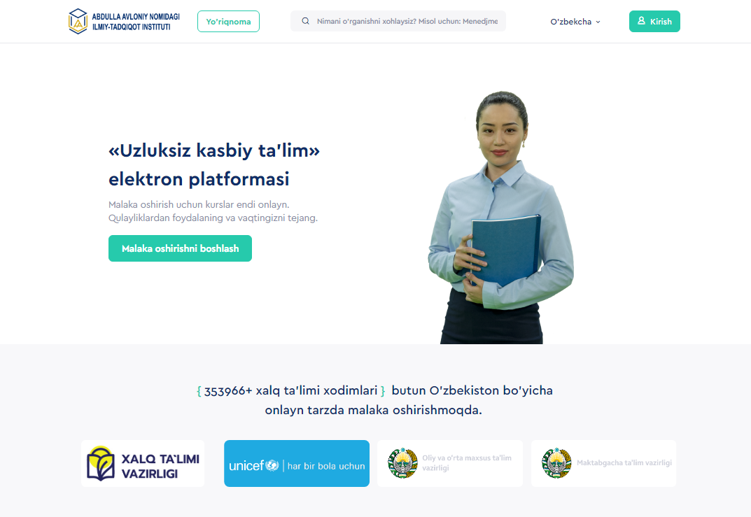
PLATFORMA IMKONIYATLARI
Tizimga kirish va akkaunt tizimini boshqarish
Kurslarni qidirish tizimi
Tizimda ishlash uchun kerakli tilni tanlash
Malaka oshirishni to‘g‘ridan-to‘g‘ri tanlash
Tizimda o‘quv kurslarini boshlaganlar soni

Slide 5
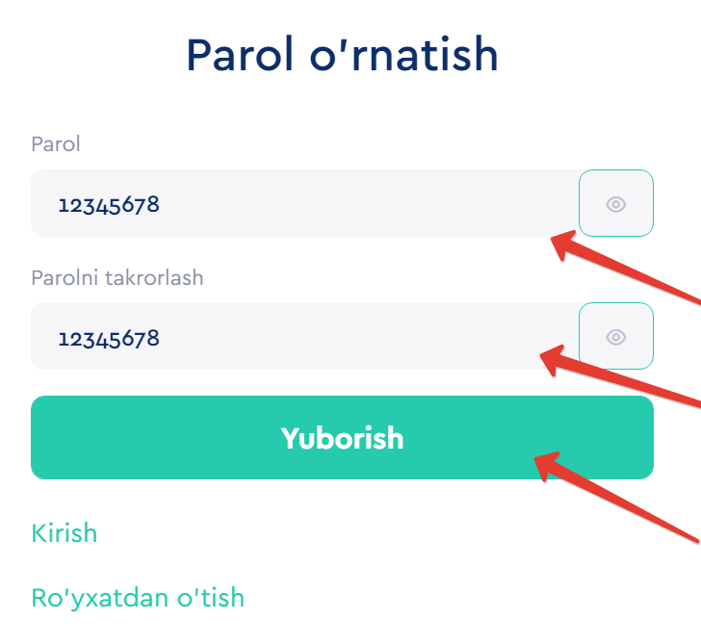
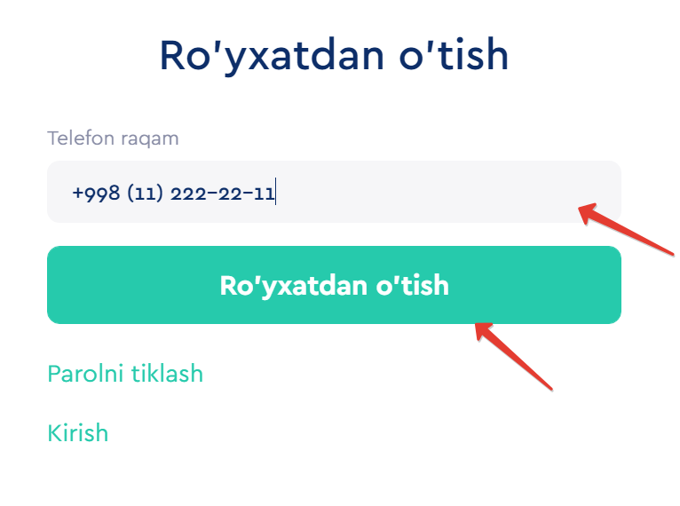
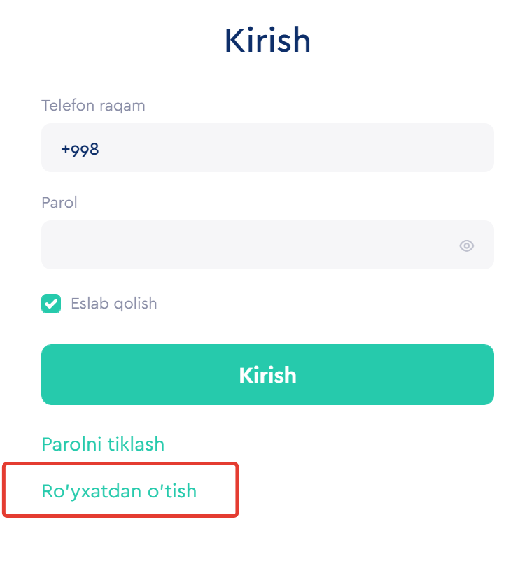
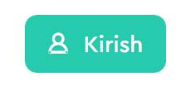
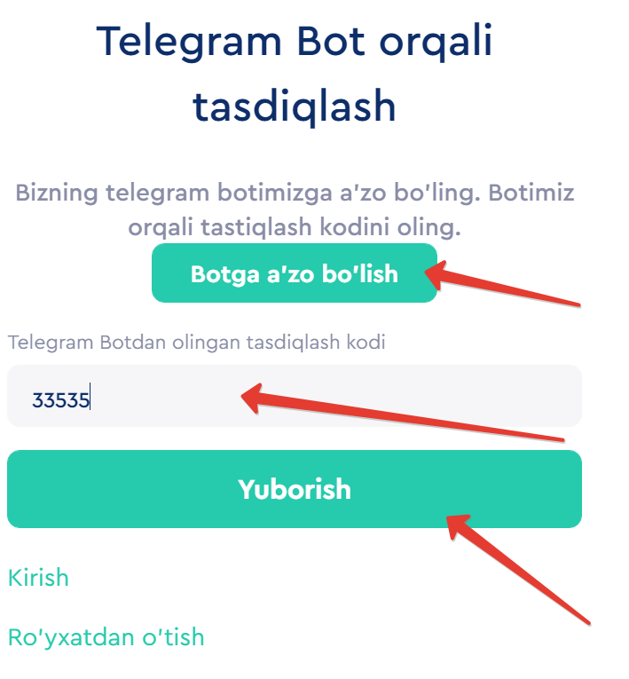
TIZIMDAN RO‘YXATDAN O‘TISH
Ro‘yxatdan o‘tish jarayonini boshlash
Telegram botga a’zo bo‘lish, tasdiqlash kodi olish va kiritish
Tizimdan ro‘yxatdan o‘tish uchun kirish
Mobil raqamni kiritish
Parolni kiritish

Slide 6
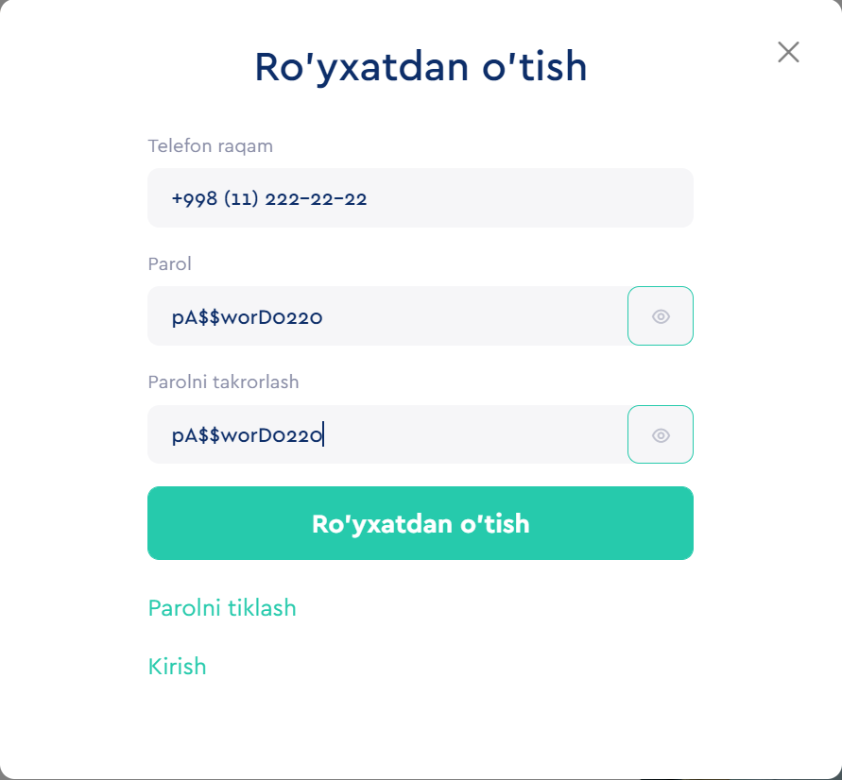

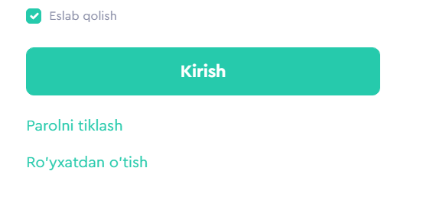
TIZIMDAN RO‘YXATDAN O‘TISH
Shaxsiy telefon raqam kiritish:
11-222-22-22
Qulay bo‘lgan 8 ta belgidan kam bo‘lmagan parol kiritish:
pA$$worD0220
Tizimdan ro‘yxatdan o‘tgan tinglovchi telefon raqam va parolini yozib kirishi
Tasdiqlash uchun parolni qayta kiritish: pA$$worD0220
Foydalanuvchi shaxsiy raqami orqali parolni qayta tiklash imkoniyati mavjud

Slide 7
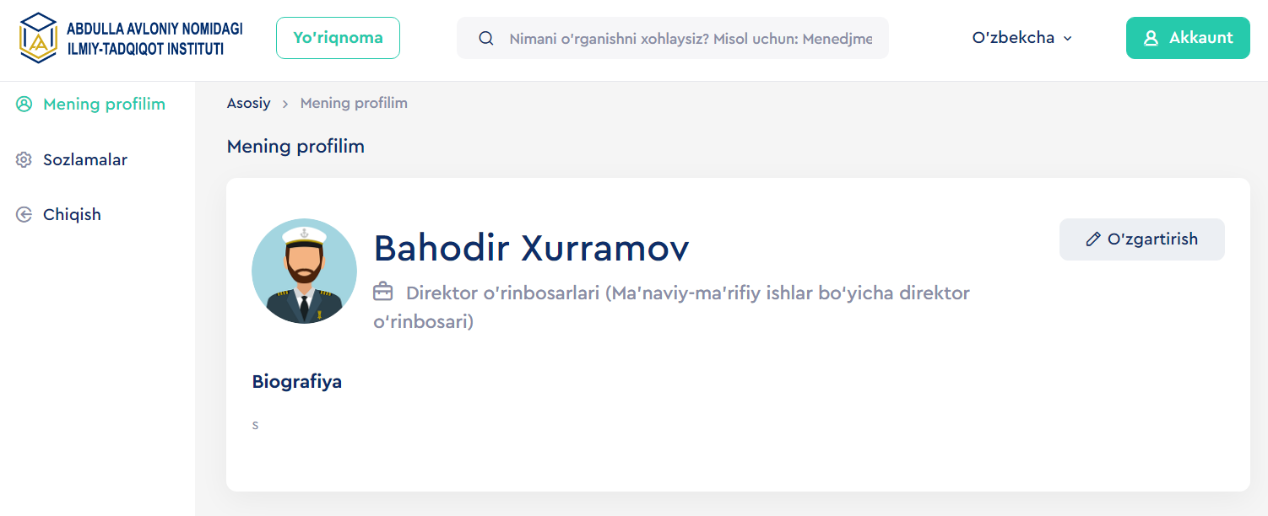
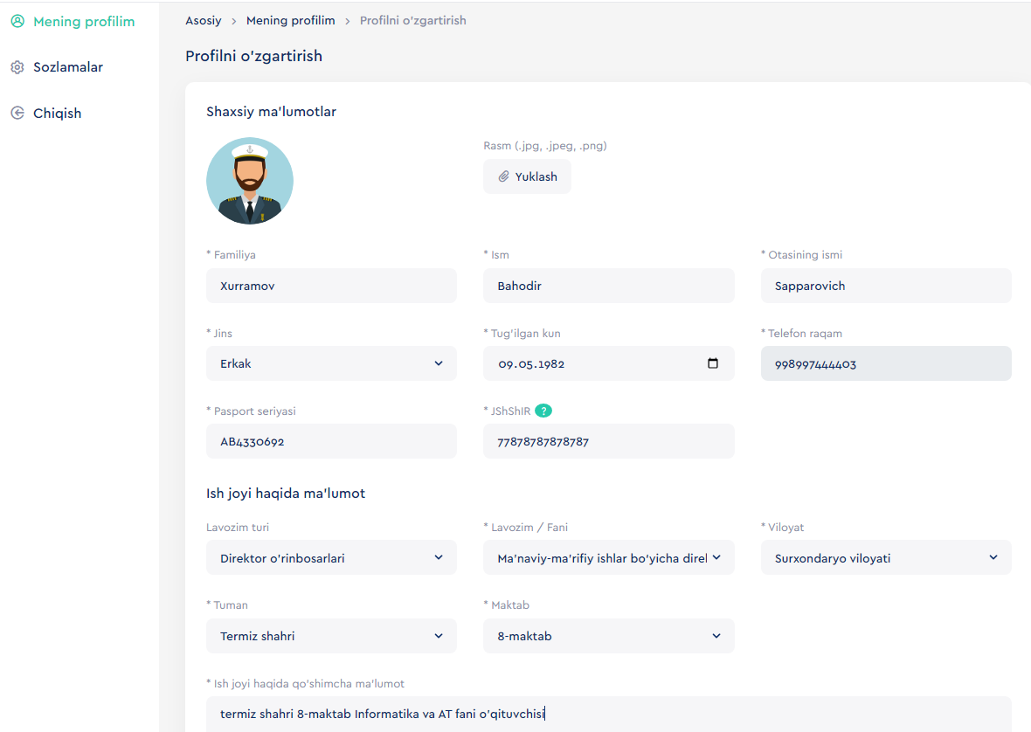
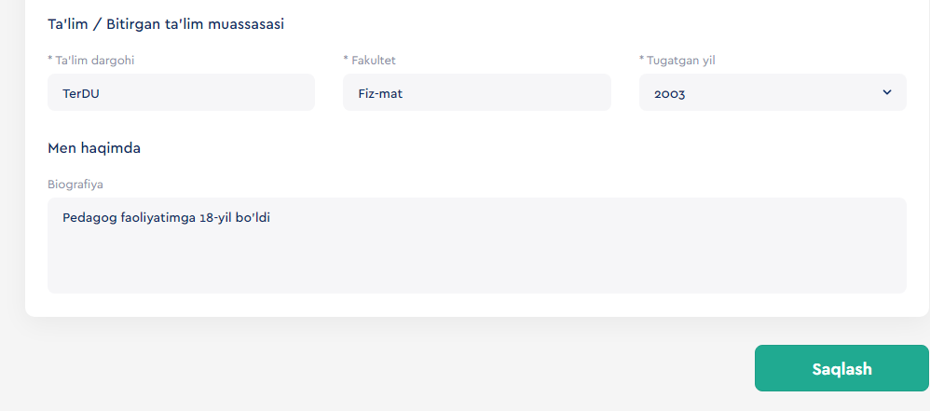
TINGLOVCHI SHAXSIY KABINETI
Foydalanuvchi o‘zining
shaxsiy ma’lumotlarini o‘zgartirish
Kiritiladigan ma’lumotlar foydalanuvchining pasport ma’lumotlari va mehnat faoliyati asosida shakllantiriladi

Slide 8
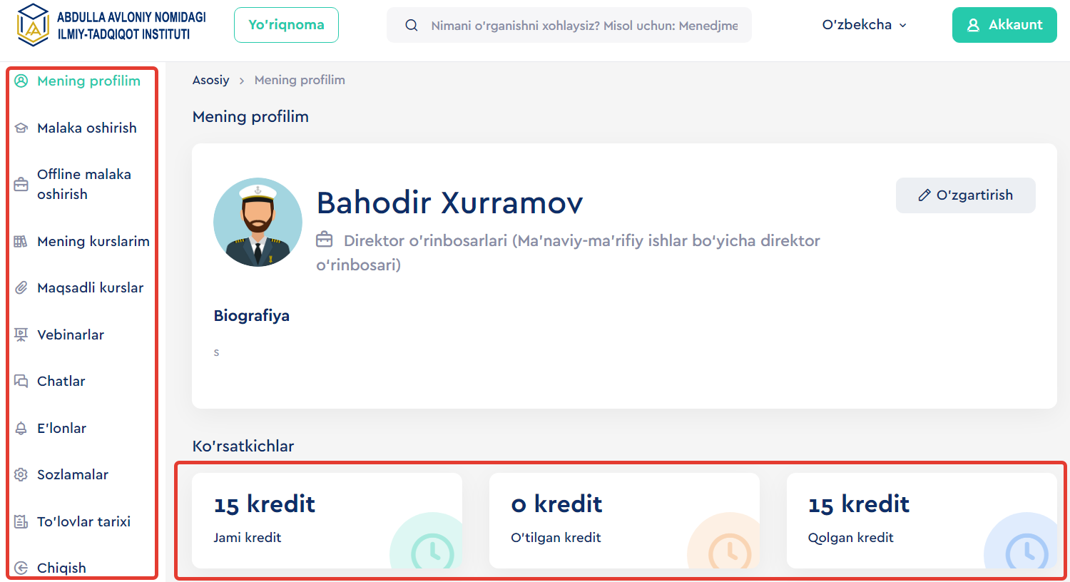
FOYDALANUVCHI PROFILIDAGI IMKONIYATLAR
Foydalanuvchi profilidagi imkoniyatlar
foydalanuvchining kredit ballari to‘g‘risida ma’lumotlar

Slide 9
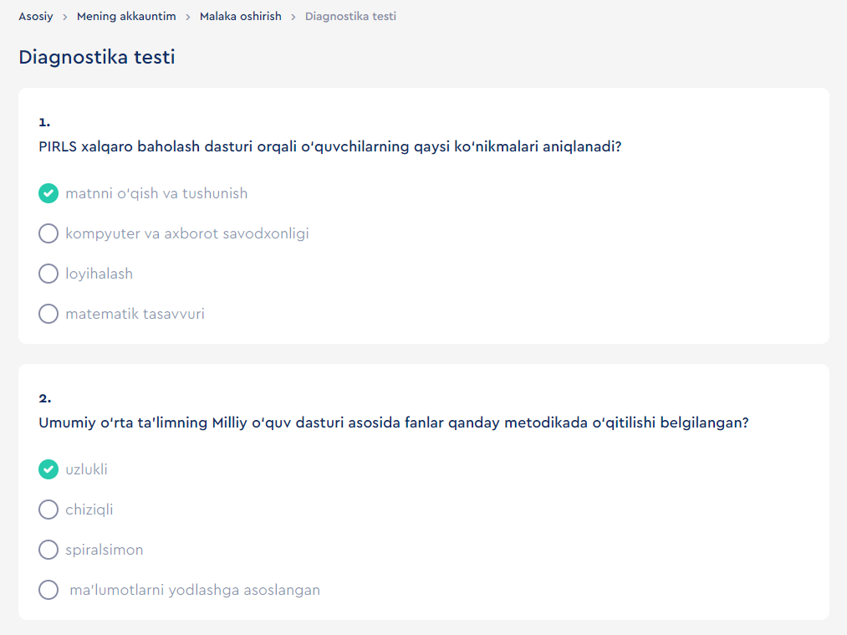
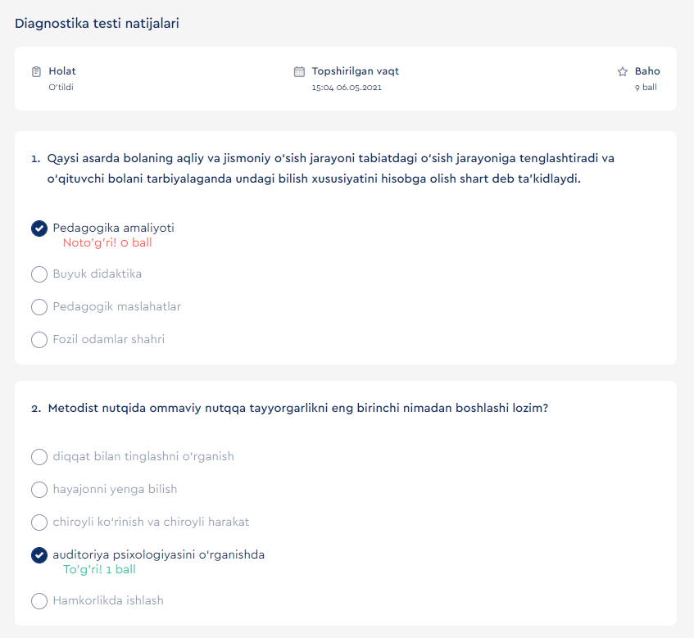
KASBIY KOMPETENSIYALAR BO‘YICHA DIAGNOSTIKA
Kuslarni o‘zbek va rus tillarida olib borish imkoniyati mavjud. Har bir kasbiy kompetensiya bo‘yicha tinglovchining boshlang‘ich bilim darajalarini aniqlash va bilim-ko‘nikmalariga kerakli kurslarni tavsiya qilish maqsadida malaka oshirish kursini boshlashdan oldin baholanib olinadi

Slide 10
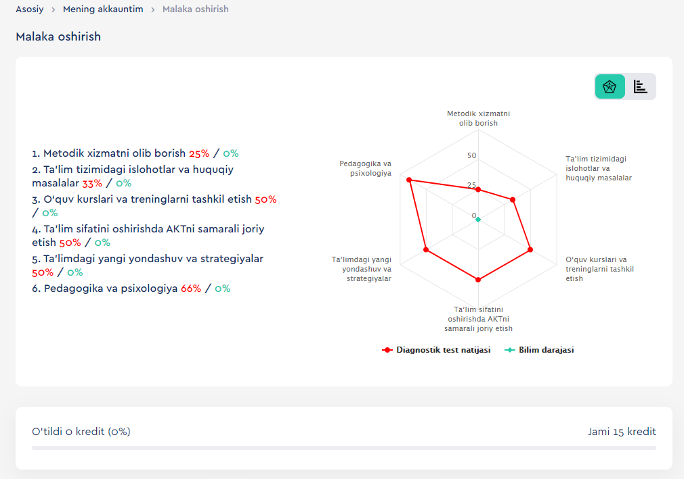
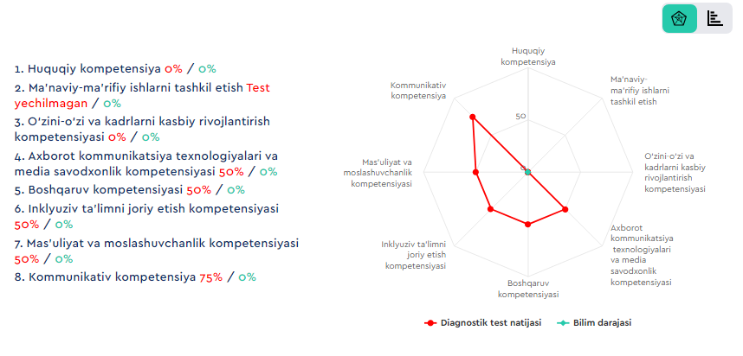
INDIVIDUAL KASBIY RIVOJLANISH TRAYEKTORIYASI
Diagnostika test natijasining o‘rgimchak to‘ri grafikasidagi ko‘rinishi
Diagnostika test natijasining har bir kompetensiya bo‘yicha raqamli ko‘rsatkichi
Diagnostika test natijasining chiziqli grafikda ko‘rishi
100 ballik baholash
tizimdan olingan
diagnostika test natijasi
Malaka oshirish kurslaridan yig‘ilgan
kredit miqdori
Lavozim bo‘yicha to‘planishi kerak bo‘lgan minimal kredit miqdori

Slide 11
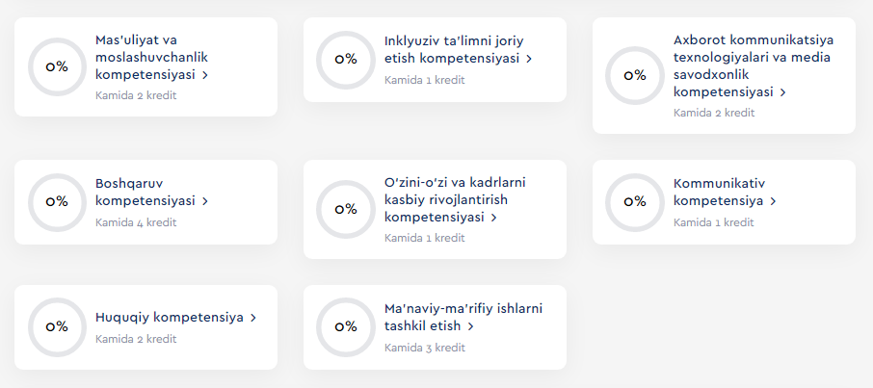
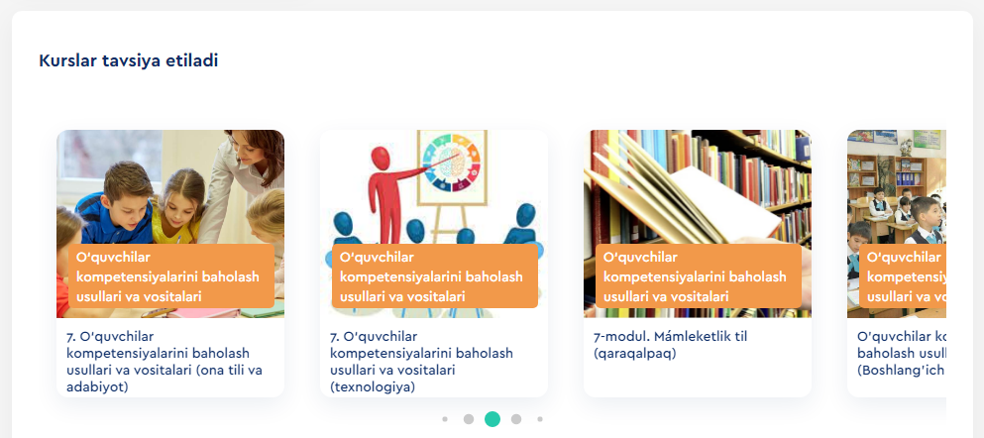
EHTIYOJGA ASOSLANGAN KURSLARNI TAKLIF ETISH
Har bir lavozim bo‘yicha ega bo‘lishi lozim bo‘lgan kasbiy kompetensiyalar asosida kreditlar belgilanadi
Diagnostika testi natijasida foydalanuvchining qaysi kompetensiyalarida past ko‘rsatkich mavjud bo‘lsa shu kompetensiyalar bo‘yicha kurslar taklif etiladi

Slide 12
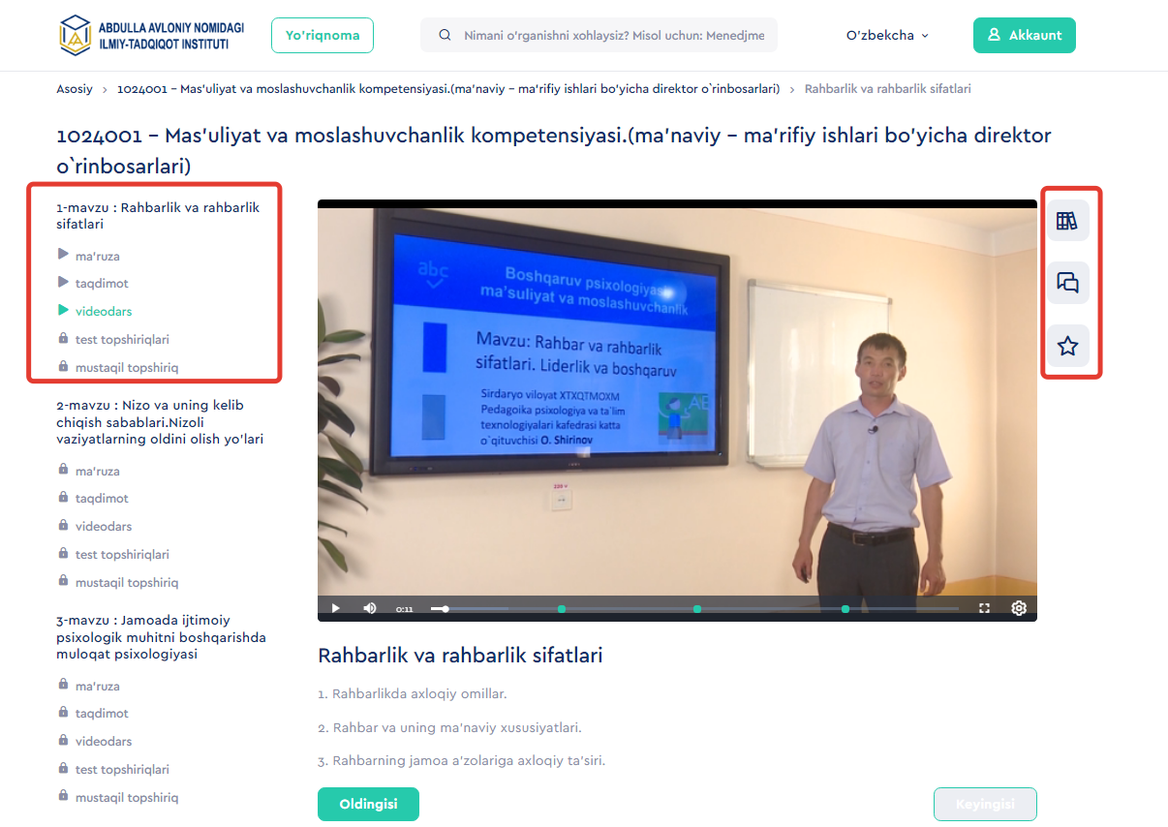
MAVZU BO‘YICHA VIDEODARS, TAQDIMOT, TOPSHIRIQLAR VA ADABIYOTLAR MAVJUDLIGI
Kompetensiyaga tegishli bo‘lgan mualliflik kursi
Qo‘shimcha kurslar
Kurs
mundarijasi
Kurs bo‘yicha fikr bildirish
O‘zlashtirilma-
gan mavzular yopiq holatda bo‘ladi

Slide 13
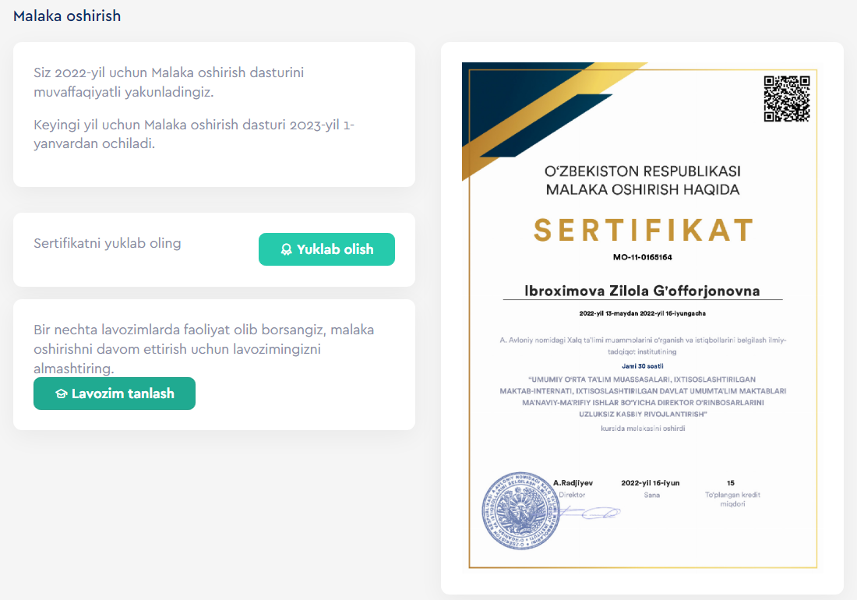
MINIMUM KREDIT MIQDORLARI TO‘PLANGANDAN SO‘NG ELEKTRON SERTIFIKAT
Tinglovchi tomonidan tanlanadigan kurslar
Kurs yakuni bo‘yicha sertikatni yuklab olish
Tinglovchining sertifikati

Slide 14
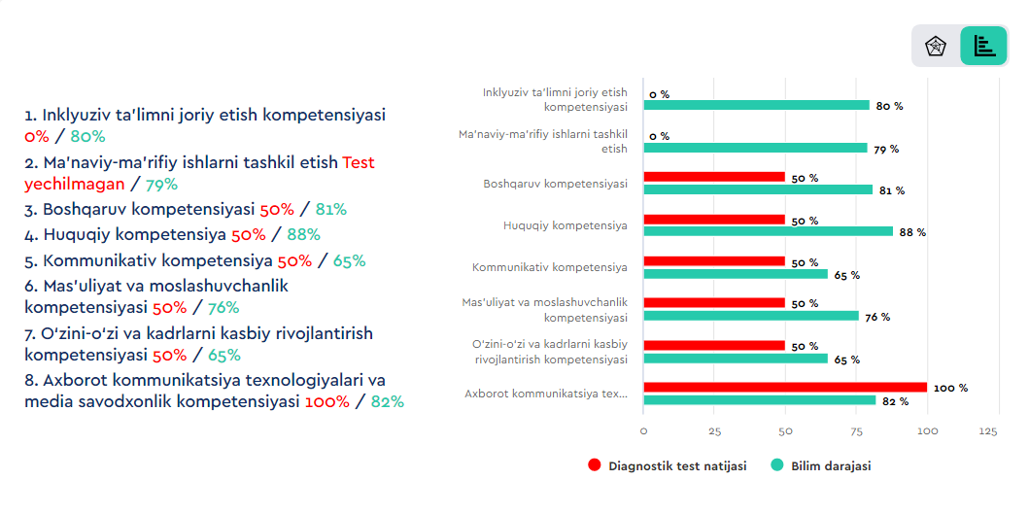
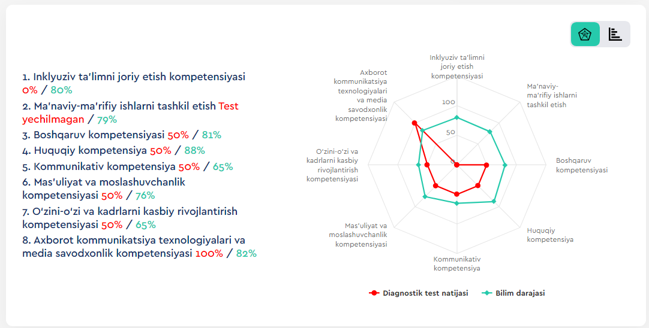
HAR BIR TINGLOVCHINING SHAXSIY PORTFOLIOSI
Tinglovchi o‘zining portfoliosini kengaytirish va o‘zgatirish imkoniyati mavjudligi
Malaka oshirish kursi boshlanishi va
yakunidagi farq
Tinglovchi bilim darajasining grafik ko‘rinishi

Slide 15
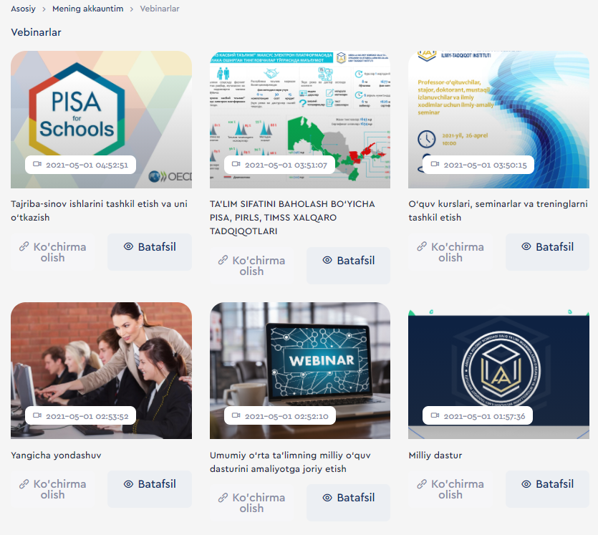
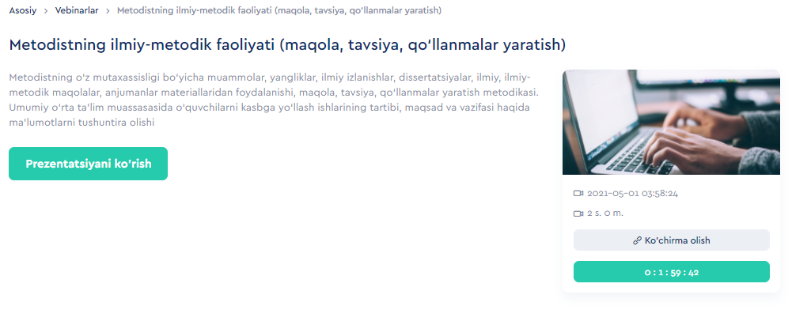
CHEKLANMAGAN VAQTDA VA SONI CHEKLANMAGAN TINGLOVCHILAR UCHUN VEBINAR
Vebinar taqdimotini ko‘rish
Vebinar havolasini ulash
Vebinar boshlanishigacha qolgan vaqt
Mavjud vebinarlar va ular haqida ma’lumot olish

Slide 16
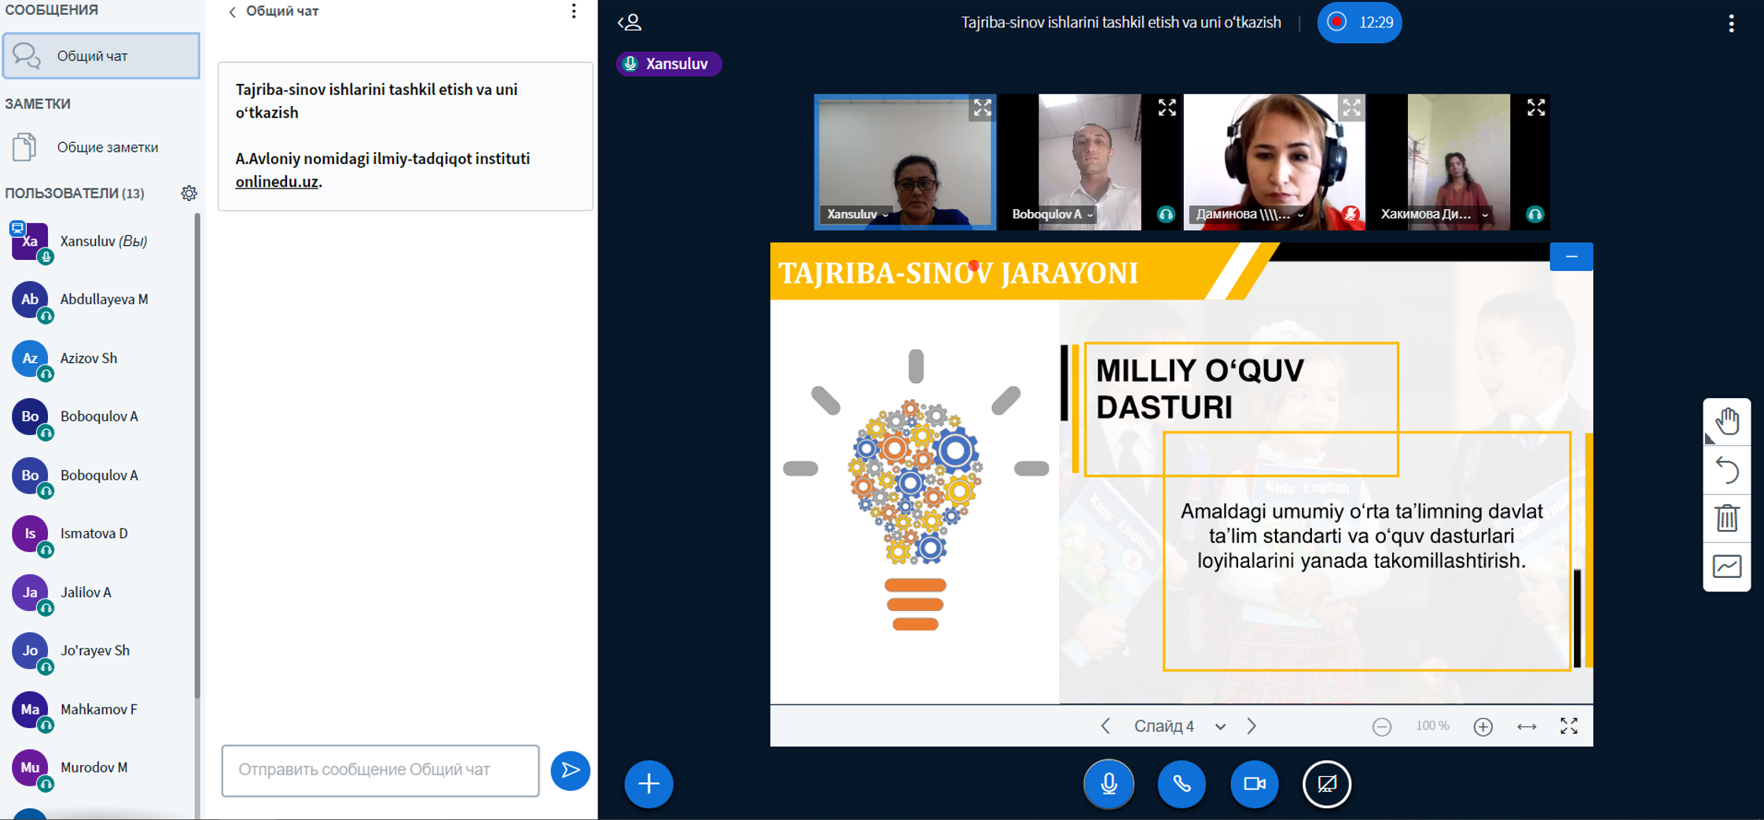
VEBINAR TIZIMINI BOSHQARISH
- tinglovchilar bilan umumiy-alohida tartibda fayl va xabar almashinish;
- muallif tomonidan tinglovchilarga vebinarni boshqarish va tizimga kirib chiqishi uchun ruxsat berish;
- turli video materiallar bilan tanishtirish, grafik tasvirlar va amaliy mashg‘ulotlarni olib borishda monitor tasvirlarini to‘g‘ridan-to‘g‘ri uzatish;
- vebinar jarayonini yozib olish orqali keyinchalik ham vebinarlarni kuzatib borish mumkin.
Ovoz tizimini bsohqarish
Har bir foydalanuvchi-ni boshqarish
Yangi fayl biriktirish
Taqdimotni boshqarish
Ovoz, kamera, demonstratsiya tizimini boshqarish

Slide 17
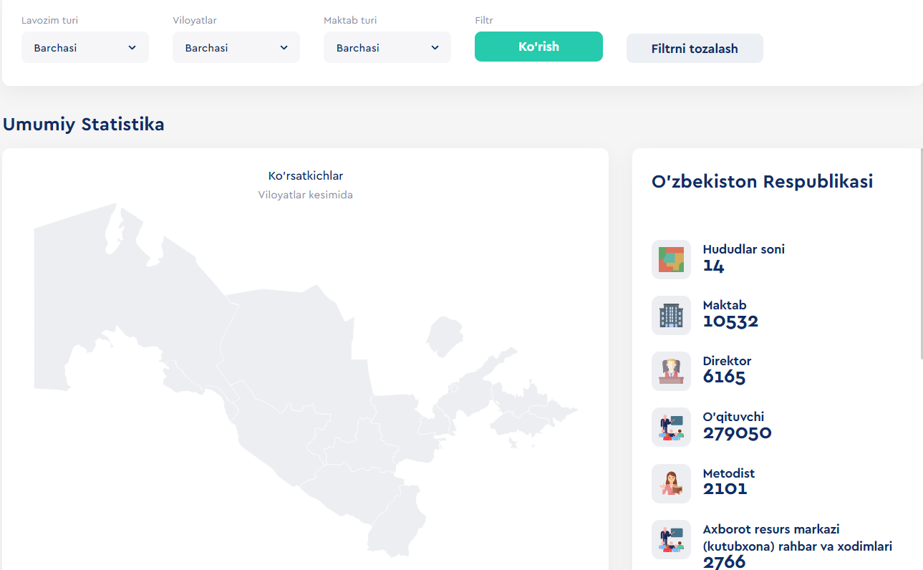
PLATFORMADA TAHSIL OLGANLAR HAQIDA STATISTIK MA’LUMOT

Slide 18
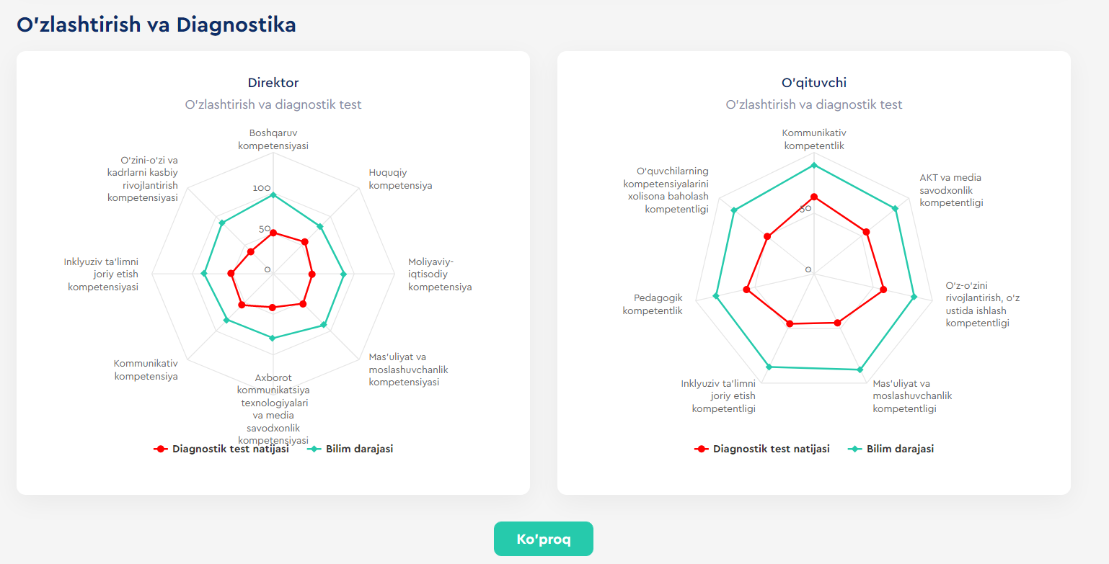
PLATFORMADA TAHSIL OLGANLAR HAQIDA STATISTIK MA’LUMOT
PLATFORMADA TAHSIL OLGANLAR HAQIDA STATISTIK MA’LUMOT

Slide 19
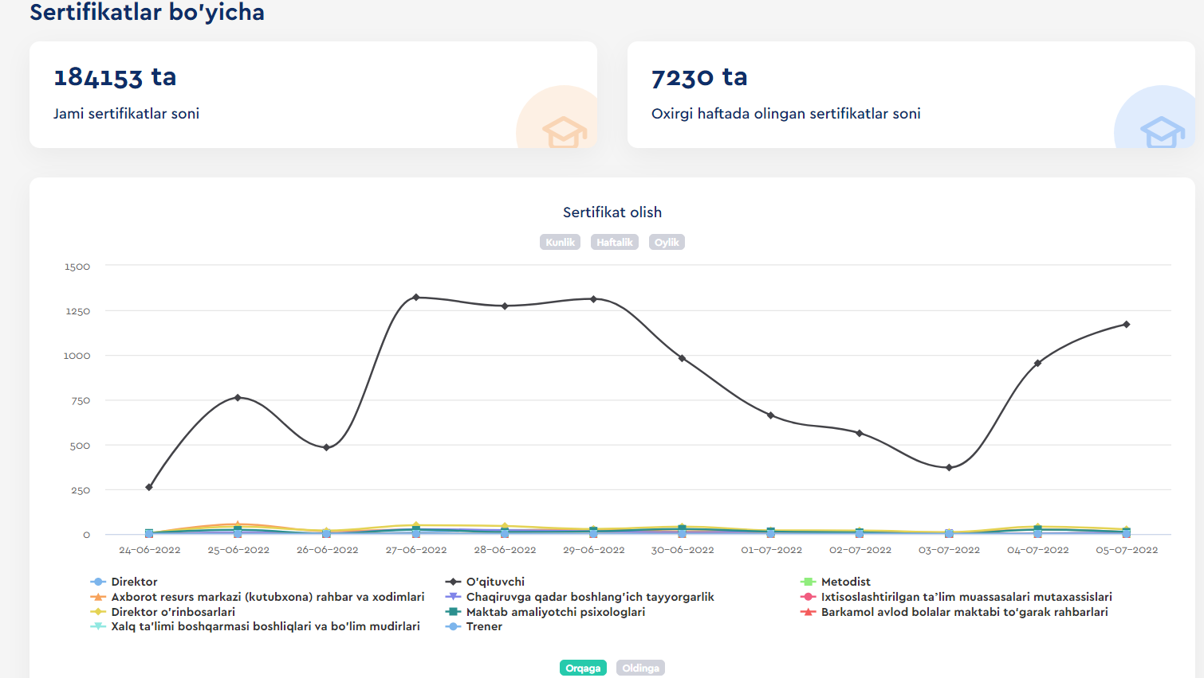
PLATFORMADA TAHSIL OLGANLAR HAQIDA STATISTIK MA’LUMOT
PLATFORMADA TAHSIL OLGANLAR HAQIDA STATISTIK MA’LUMOT

Slide 20
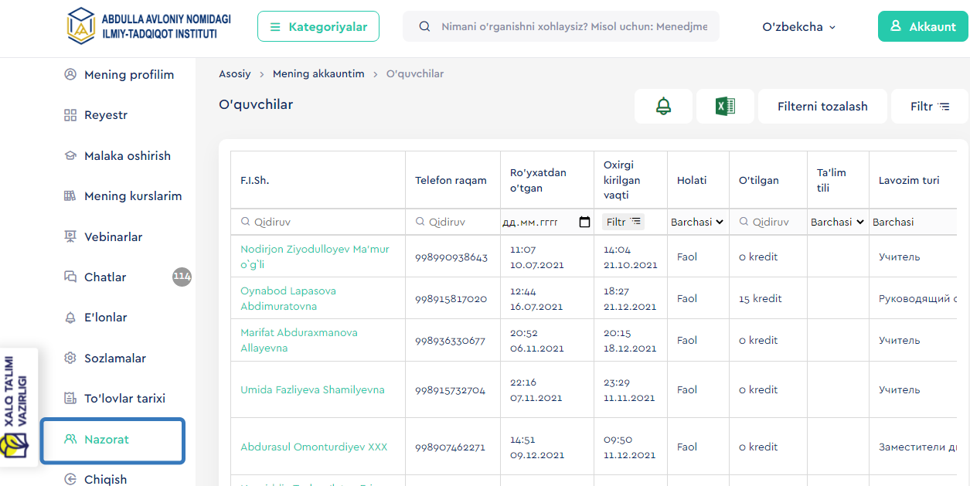
METODISTLAR FAN YO‘NALISHI VA MAKTAB RAHBARLARI MUASSASADA PLATFORMA
ORQALI TAHSIL OLAYOTHANLARNI NAZORAT QILISH IMKONIYATI

Slide 21
AMALIY KO‘NIKMA UCHUN ILOVALAR:
1. http://kopilkaurokov.ru - O‘qituvchilar uchun sayt.
2. www.yaklass.ru – Maktab o‘quvchilari uchun ta’limiy internet resursi.
3. www.intuit.ru – Milliy ochiq universitet, Rossiya.
4. www.dnevnik.ru – Raqamli ta’lim platformasi, Rossiya.
5. https://www.edx.org/ - onlayn kurslar.
6. https://www.coursera.org/ - onlayn kurslar.
https://www.udacity.com/ - onlayn kurslar
https://t.me/raqamli_pedagogik_xizmatlar
https://t.me/video_yoriqnoma/56
https://t.me/video_yoriqnoma/42
https://www.youtube.com/watch?v=Um2HyGY9sBQ
https://www.youtube.com/watch?v=W0EVumyg8yE
https://www.youtube.com/watch?v=pUjmjJ_6q_Q&t=248s
https://www.youtube.com/watch?v=xiO7ZgtdH64

Slide 22
АBDULLA АVLONIY NOMIDAGI XALQ TA’LIMI MUAMMOLARINI O‘RGANISH VA ISTIQBOLLARINI BELGILASH
ILMIY-TADQIQOT INSTITUTI
E’TIBORINGIZ UCHUN RAHMAT!

